Slide 1


Slide 2

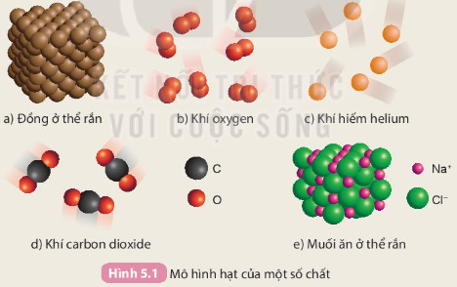

Slide 3
Tại sao các nguyên tử khác luôn kết hợp với nhau?
Trong tự nhiên
Chỉ có các khí hiếm tồn tại ở dạng đơn nguyên tử bền vững
Còn nguyên tử của các nguyên tố khác thường có xu hướng kết hợp với nhau bằng các liên kết hóa học.
Các liên kết hóa học được hình thành như thế nào?
Ne
O
O
Na⁺
Cl⁻
Tại sao khí hiếm như neon chỉ tồn tại độc lập?
Notes:
Nguyên tử của các nguyên tố khác có xu hướng tham gia liên kết hóa học để đạt được lớp electron ngoài cùng giống khí hiếm bằng cách nhường, nhận hay dùng chung các electron

Slide 4

Tiết 23 - BÀI 5:
GIỚI THIỆU VỀ LIÊN KẾT HOÁ HỌC

Slide 5

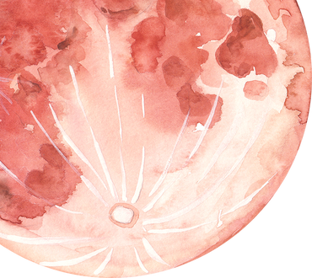

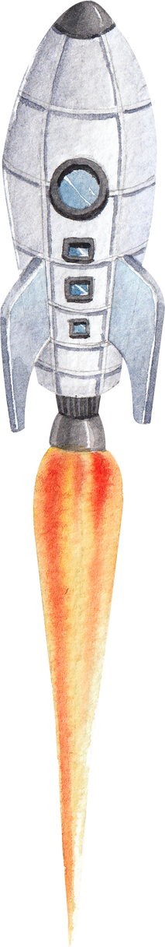


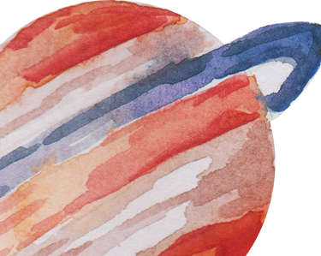
I. CẤU TRÚC ELECTRON BỀN VỮNG CỦA KHÍ HIẾM.

Slide 6

Nguyên tử của các nguyên tố khác có xu hướng tham gia liên kết hoá học để đạt được lớp electron ngoài cùng giống khí hiếm gần nhất trong bảng tuần hoàn bằng cách
Nhường electron
Nhận electron
Dùng chung electron

Slide 7
Nguyên tử
Nhường electron
Phần tử mang điện
(ion)
Nhận electron
Trung hòa về điện
Số p = Số e
Số p ≠ Số e

Slide 8

II.
LIÊN KẾT ION

Slide 9
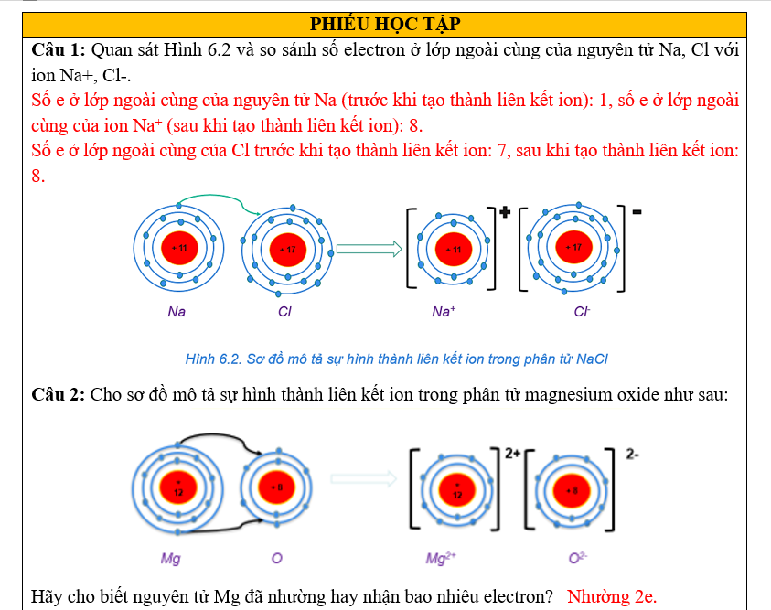

Slide 10
+ 17
+ 17
+ 17
+ 11
+ 11
+ 17
Na
Cl
Na⁺
Cl⁻
Hình 6.2. Sơ đồ mô tả sự hình thành liên kết ion trong phân tử NaCl
Tổng quát
Kim loại + Phi kim
nhường e nhận e
ion dương hút ion âm → LK trong hợp chất ion
Liên kết ion là liên kết được hình thành bởi lực hút tĩnh điện giữa các ion mang điện tích trái dấu
Các hợp chất ion (muối ăn…) là chất rắn ở điều kiện thường, khó bay hơi, khó nóng chảy, khi tan trong nước tạo thành dung dịch dẫn được điện.

Slide 11
III.
LIÊN KẾT CỘNG HÓA TRỊ

Slide 12

- Liên kết cộng hoá trị được tạo nên do sự dùng chung một hay nhiều cặp electron.
- Thường gặp trong nhiều phân tử hình thành giữa các nguyên tử phi kim (N₂; O_{2;} HCl, NH_{3,} CO₂…)
- Các chất cộng hóa trị có thể là chất khí chất lỏng hay chất rắn; có nhiệt độ nóng chảy và nhiệt đôi thấp

